Slide 1
Метод реализации кернелизованных линейных моделей Falcon.
Пономаренко Алексей, 1 курс AI Masters 2023, ML-1

Slide 2
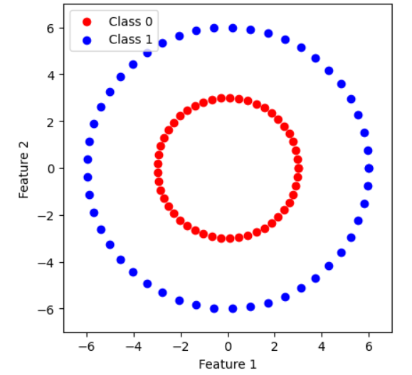
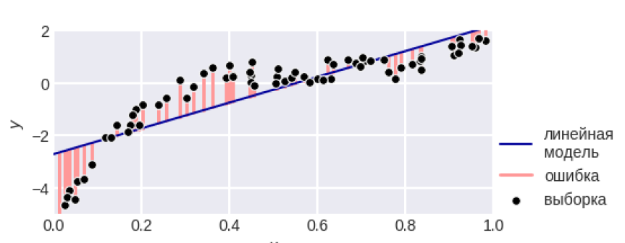
Для чего вообще нужна кернализация?
Очевидно, что некоторые задачи не имеют хорошего точного решения обычными линейными методами

Slide 3
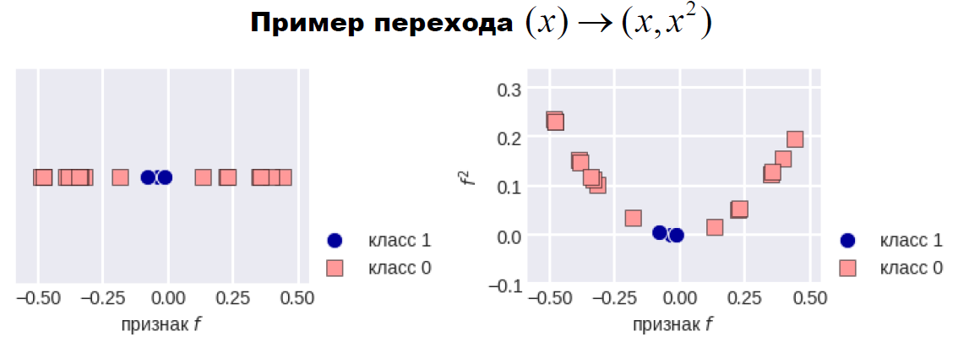
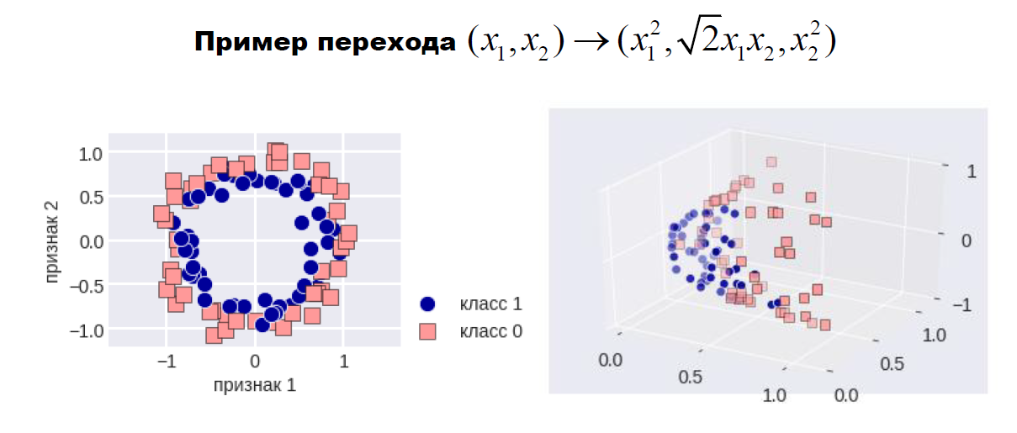
Для чего вообще нужна кернализация?

Slide 4
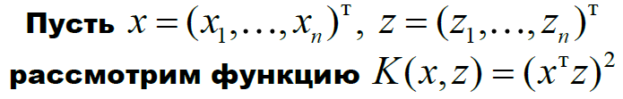
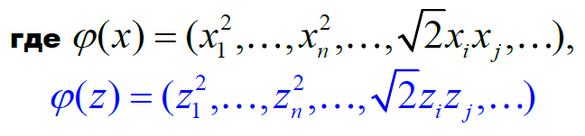
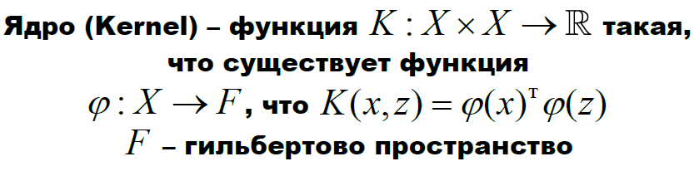
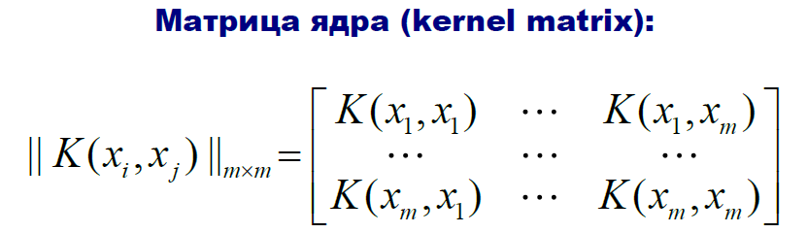
Для чего вообще нужна кернализация?
Таким образом, ядро, по сути это скалярное произведение в каком-то пространстве

Slide 5
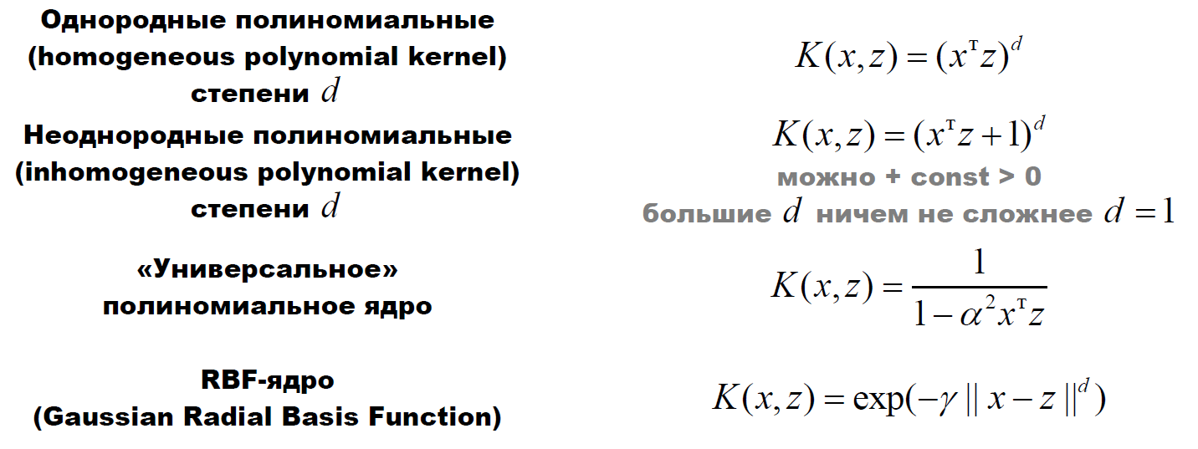
Для чего вообще нужна кернализация?
Основная идея заключается в том, чтобы отобразить исходные данные в пространство более высокой размерности, где они становятся линейно разделимыми, а затем применить линейный метод в этом новом пространстве. Ядро представляет собой функцию, которая измеряет сходство между парами точек в исходном пространстве.

Slide 6
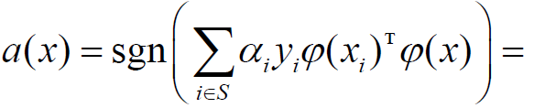
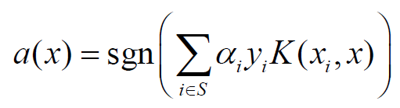

Плюсы и минусы ядерных методов относительно нейронных сетей
+ при настройке единственное решение (у нейронки много локальных оптимумов, а здесь единственный)
+ автоматическое определение числа нейронов в скрытом слое | S | (из-за автоматического определения опорных векторов)
– непонятно, как выбрать ядро, параметры метода (нет разумных советов, в какой задаче какое ядро использовать)
– использование ядер может вызывать переполнения... ( )
– если мы сами придумаем пространство, в которое хотим перейти, то, скорее всего, не найдём подходящего ядра
– геометрия в новом пространстве нам, на самом деле, не совсем интуитивно ясна

Slide 7
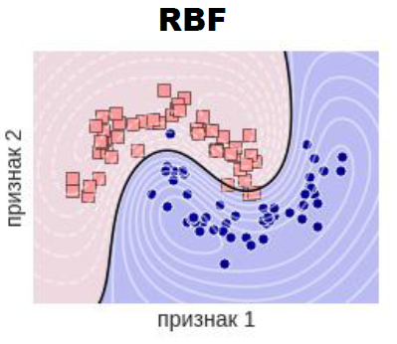
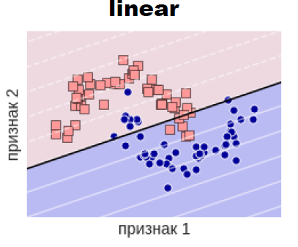
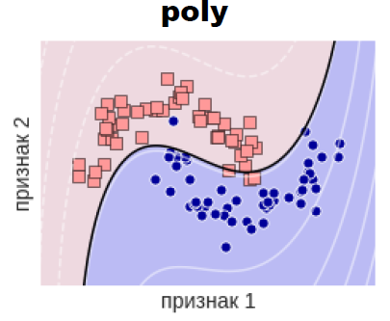
Наглядные примеры
Рассмотрим на примере SVM-модель на разных ядрах и при разных гиперпараметрах ядра.

Slide 8
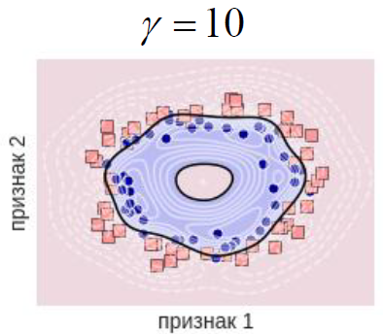
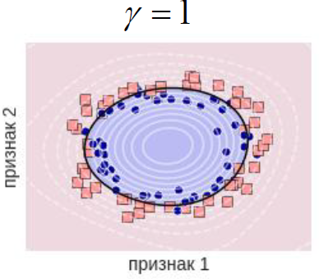
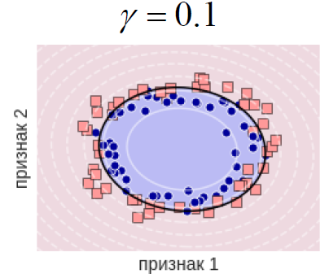
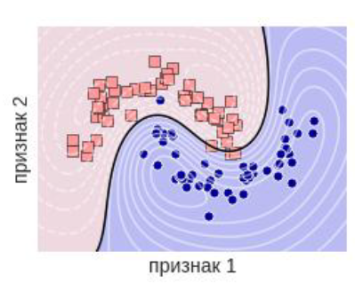
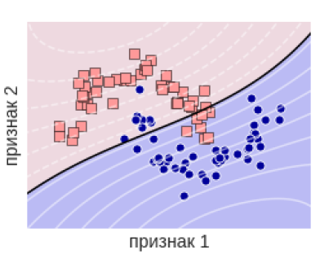
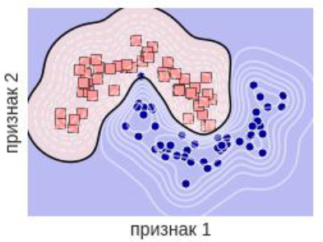
Наглядные примеры
Рассмотрим на примере SVM-модель на разных ядрах и при разных гиперпараметрах ядра.

Slide 9
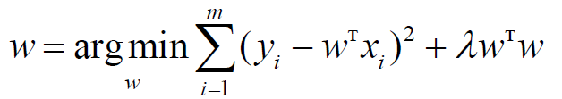



Кернализация гребневой регрессии
Задача гребневой регрессии выглядит так:
Ее аналитическое решение:
С этим решением есть проблемы, тк - это матрица попарного произведения столбцов, а нам надо чтобы было произведение различных объектов. Оказывается, эта формула эквивалентна этой:

Slide 10
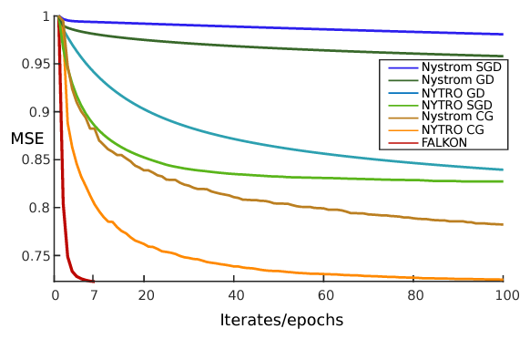
Falcon

Slide 11
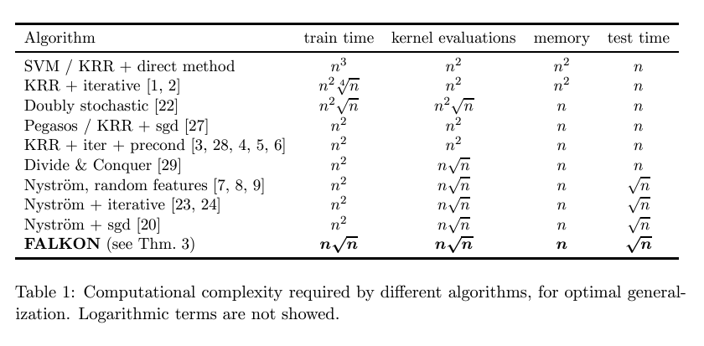
Falcon

Slide 13
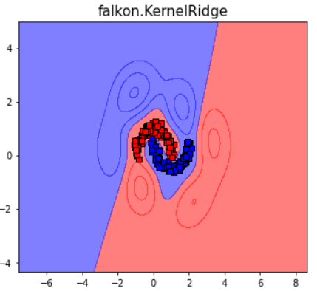
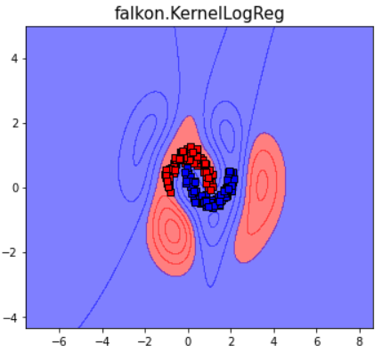
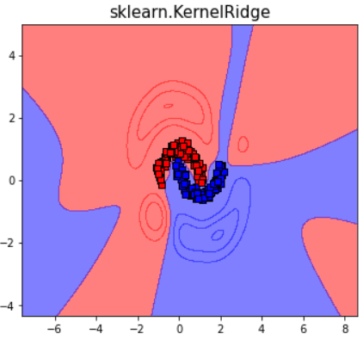
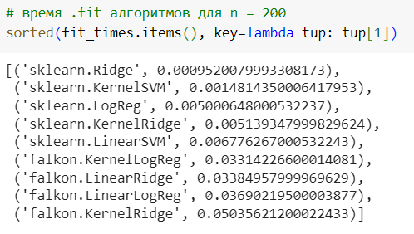
Falcon
При использовании ядерных методов надо быть очень аккуратным, тк если объекты, на которых мы будем предсказывать, будут далеки от обучающей выборки, то predict может быть очень странным.

Slide 14
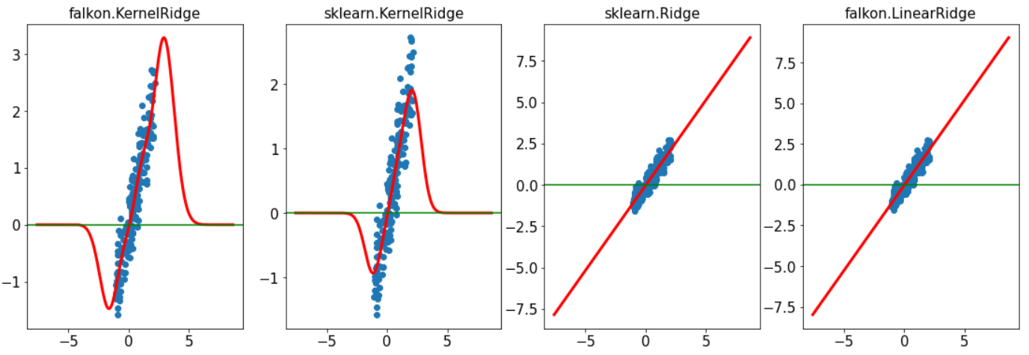
Falcon

Slide 15
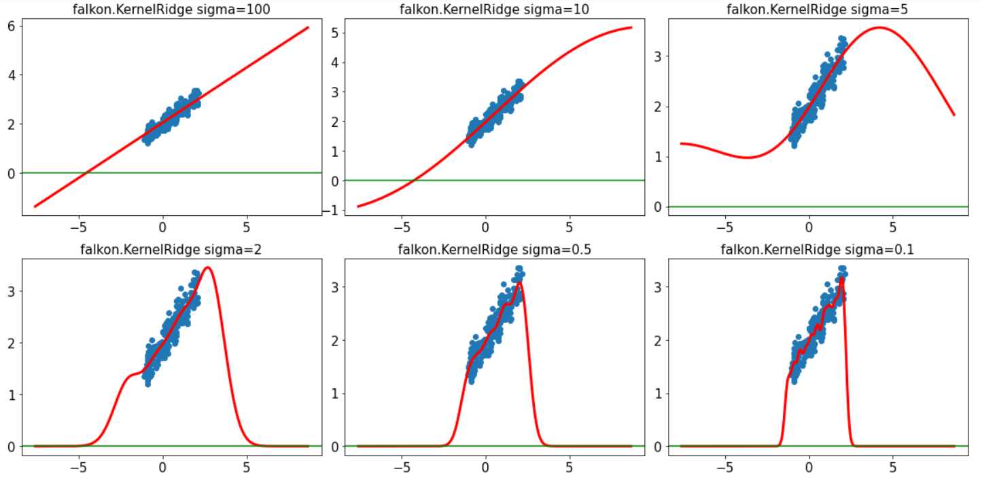
Falcon

Slide 16
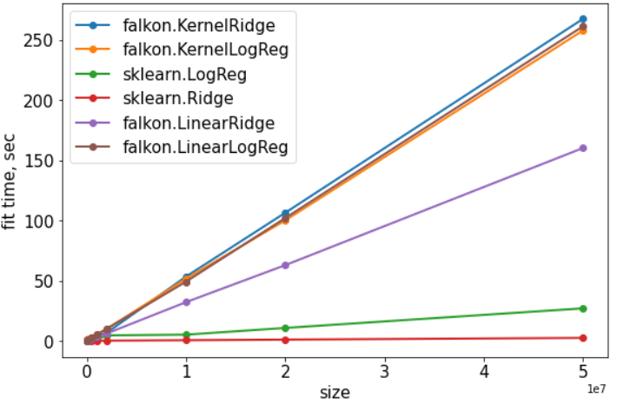
Falcon

Slide 17
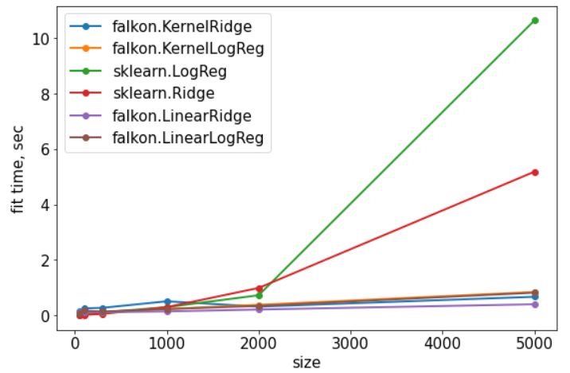
Falcon
Здесь мы уже меняем число признаков

Slide 18
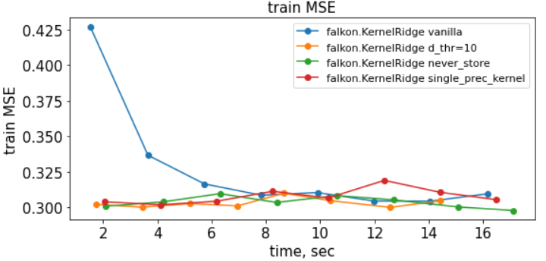
Falcon

